Slide 1
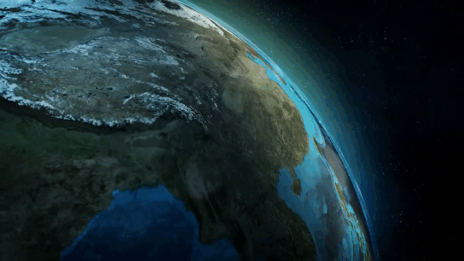
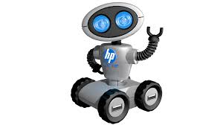
Informatika va axborot texnologiyalari
7-sinf
MAVZU: AXBOROT TEXNOLOGIYALARI

Slide 2
Tetrada usulida kodlang
ASCIIdan foydalanib kodlang
Amallarni bajaring
1) 1011100₂ + 101₂ = 1100001₂
1) 1011100₂ + 101₂
2) 111100₂ – 10101₂ = 100111₂
2) 111100₂ - 10101₂
3) 110110₂ • 10₂ = 1101100₂
3) 110110₂ • 10₂
4) 216₇ → 1101111₂
4) 216₇ → ?₂

Slide 3
Tetrada usulida kodlang
0 | 1 | 1 | 0 | 0 | 0 | 0 | 1
6
1
0 | 0 | 1 | 0 | 0 | 1 | 1 | 1
2
7
0 | 1 | 1 | 0 | 1 | 1 | 0 | 0
6
С
0 | 1 | 1 | 0 | 1 | 1 | 1 | 1
6
F

Slide 4
ASCIIdan foydalanib kodlang
a
61
27
’
l
6C
6F
o

Slide 5
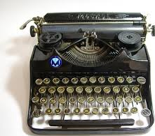
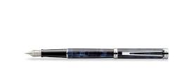
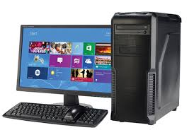
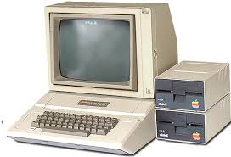
Axborot (matn) yozish texnologiyasi:

Slide 6
Axborot (xat) yetkazish
vositalari texnologiyasi:

Slide 7
“Texnologiya” so‘zi yunoncha (grekcha) “techne” – san’at, mohirlik, hunar va “logos” – fan so‘zlaridan tashkil topgan. U aniq maqsadga erishish uchun zaruriy vositalar, usul va sharoitlardan foydalangan holda muayyan amallarning ketma­-ket bajarilishini ko‘zda tutadi.

Slide 8
Axborot texnologiyalari
Axborotlarni izlash, to‘plash, saqlash, qayta ishlash va undan foydalanish usullari va vositalari axborot texnologiyalari deb yuritiladi.

Slide 9
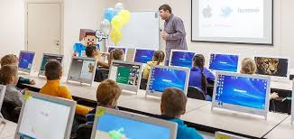
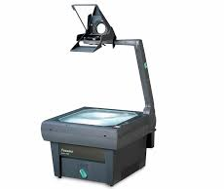
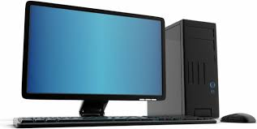
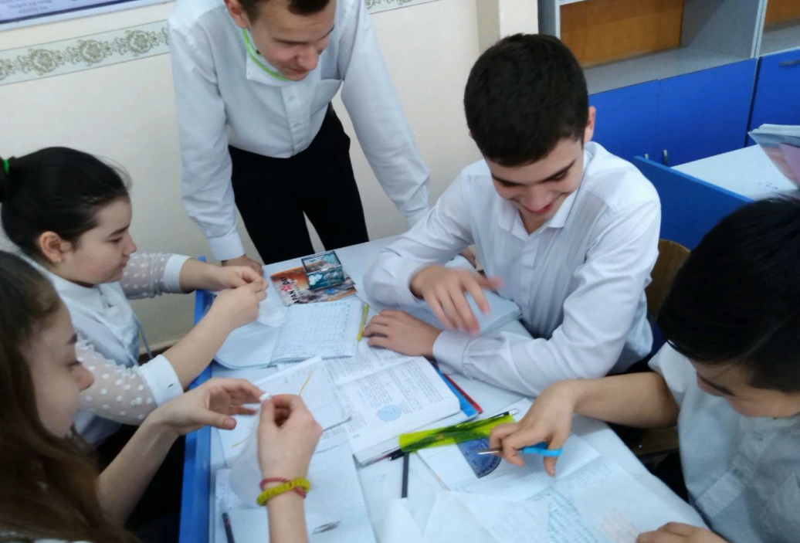
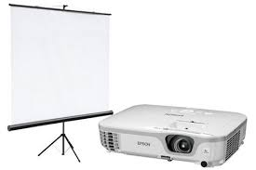
Axborot texnologiyalari omillari:
TASHQI
ICHKI

Slide 10
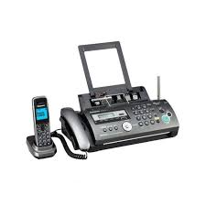
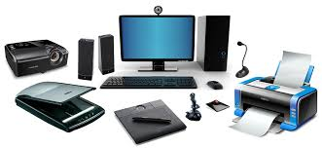
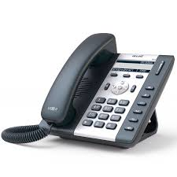
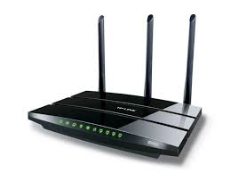
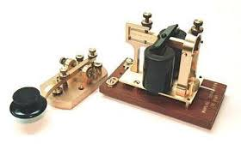
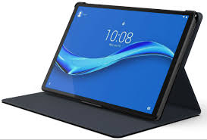
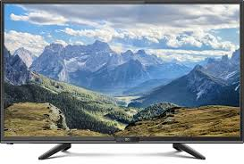
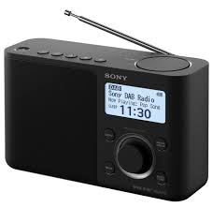
Axborot texnologiyalari:

Slide 11
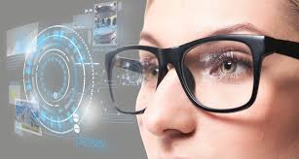
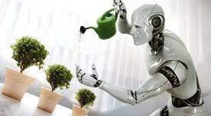
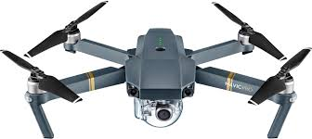
INNOVATSION TEXNOLOGIYALAR
Aqlli ko‘zoynaklar
Galogramma
Uy robotlari
Hyperloop
Sun’iy intellekt
Dronlar

Slide 12
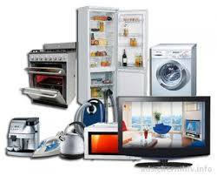
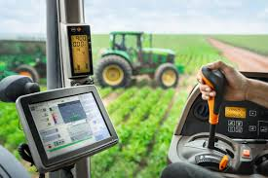
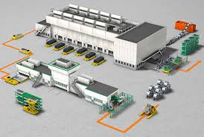
AXBOROT TEXNOLOGIYALARINING QO‘LLANILISH SOHALARI
Ta’lim
Transport
Bank
Kundalik turmush
Sanoat
Tibbiyot
Boshqaruv
Qishloq xo‘jaligi

Slide 13
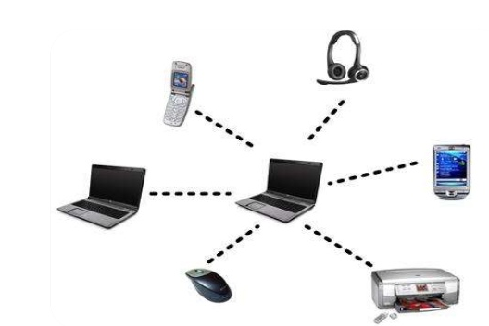
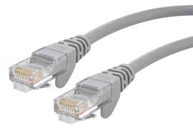
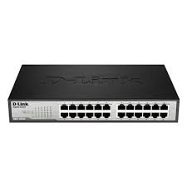
Kompyuterlarni bir-biri bilan bog‘lash
Kabel yordamida bog‘lanish
Simsiz bog‘lanish

Slide 14
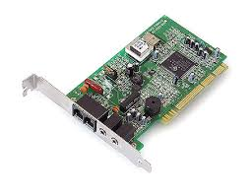
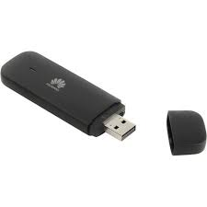
MODEM
Signalni raqamli ko‘rinishdan analog ko‘rinishga o‘tka­zuvchi qurilma modulyator, analog ko‘rinishdan raqamli ko‘rinishga o‘tkazuvchi qurilma demodulyator deb ataladi.

Slide 15
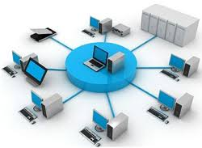
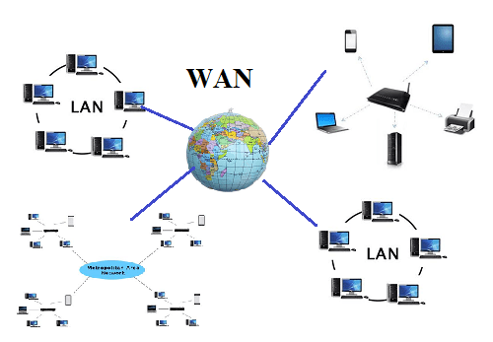
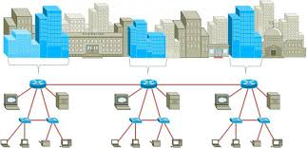
КOMPYUTER TARMOQLARI
LAN – lokal (mahalliy) tarmoq
(Local Area Network)
WAN – global (xalqaro) tarmoq
(Wide Area Network)
MAN – mintaqaviy tarmoq
(Metropolitan Area Network)

Slide 16
Axborot tizimlari
Axborot tizimlari
– bu katta hajmdagi axborotlarni qabul qilish, uzatish, saqlash va talab qilingan axborotni tez izlab topish kabi vazifalarni bajarish uchun mo‘ljallangan tizimlardir.

Slide 17
Nuqtalar o‘rniga o‘ng ustundagi
kerakli so‘zlarni joylashtirib ko‘chiring:
Insoniyat tomonidan axborotlarni izlash, to‘plash, saqlash, qayta ishlash va undan foydalanish usullari va vositalari axborot texnologiyasi deb yuritiladi.
Signalni raqamli ko‘rinishdan analog ko‘rinishga o‘tkazuvchi qurilma modulyator deb ataladi.
Signalni analog ko‘rinishdan raqamli ko‘rinishga o‘tkazuvchi qurilma … deb ataladi. | demodulyator
Insoniyat tomonidan axborotlarni izlash, to‘plash, saqlash, qayta ishlash va undan foydalanish usullari va vositalari axborot texnologiyasi deb yuritiladi.
Signalni raqamli ko‘rinishdan analog ko‘rinishga o‘tkazuvchi qurilma modulyator deb ataladi.
Signalni analog ko‘rinishdan raqamli ko‘rinishga o‘tkazuvchi qurilma demodulyator deb ataladi.
Insoniyat tomonidan axborotlarni izlash, to‘plash, saqlash, qayta ishlash va undan foydalanish usullari va vositalari axborot texnologiyasi deb yuritiladi. | modulyator
Signalni raqamli ko‘rinishdan analog ko‘rinishga o‘tkazuvchi qurilma … deb ataladi.
Signalni analog ko‘rinishdan raqamli ko‘rinishga o‘tkazuvchi qurilma … deb ataladi. | demodulyator
Insoniyat tomonidan axborotlarni izlash, to‘plash, saqlash, qayta ishlash va undan foydalanish usullari va vositalari … deb yuritiladi. | modulyator
Signalni raqamli ko‘rinishdan analog ko‘rinishga o‘tkazuvchi qurilma … deb ataladi. | axborot texnologiyasi
Signalni analog ko‘rinishdan raqamli ko‘rinishga o‘tkazuvchi qurilma … deb ataladi. | demodulyator

Slide 18
Mustaqil bajarish uchun topshiriqlar:
Savollarga javob bering (50-bet).
Jadvaldan axborot texnologiyalarini ichki va tashqi omillarini guruhlarga ajratib yozing:
daftar | telefon | kompyuter | o‘chirg‘ich | rasm | yodlash
matn | signal | magnitlash | qalam | o‘qish | dastur
globus | maktab | chizma | film | kinoteatr | xulosa
eshitish | oyna | televizor | qo‘shiq | pul | o‘chirish

